Slide 1
Властите и заједничке именице

Slide 2
Ја сам Мила. Имам осам година. Живим у Пироту. Мој брат се зове Огњен. Од њега сам за рођендан добила пса. Дала сам му име Црни. Кроз наш град протиче река Височица. Око града се налазе Стара планина и Влашка планина. Често Црни и ја идемо да уживамо у лепоти Завојског језера.

Slide 3
Именице које означавају властита имена називају се властите именице.
Властите именице се увек пишу великим почетним словом.

Slide 4
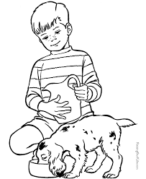
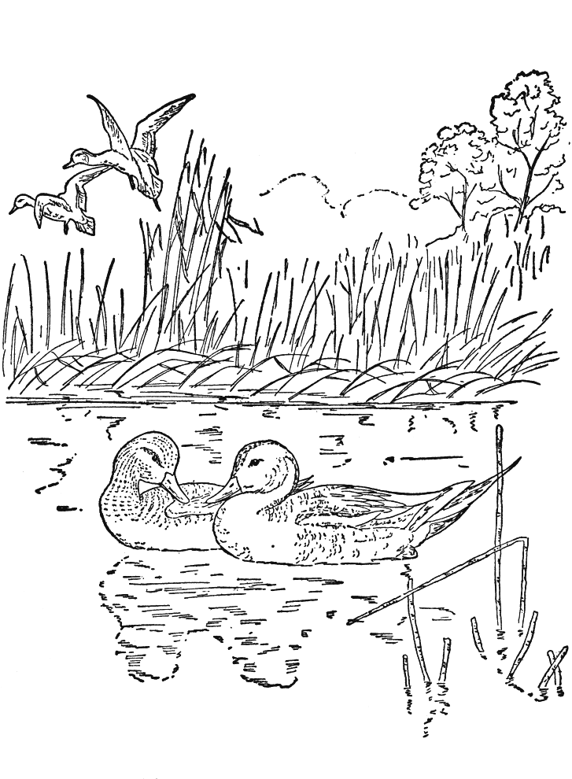
Мила
Пирот
Огњен
Црни
Височица
Стара планина
Влашка планина
Завојско језеро

Slide 5
Именице које означавају имена бића и предмета исте врсте називају се заједничке именице.
Заједничке именице се пишу малим почетним словом, осим ако нису на почетку реченице.

Slide 6
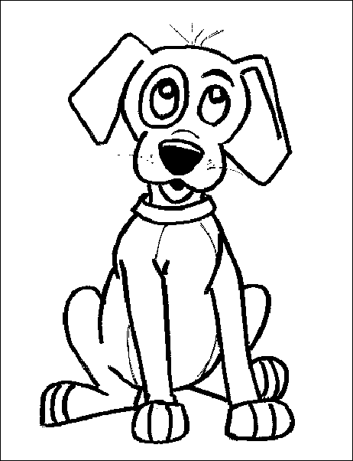
Заједничке именице: брат, планина, језеро, пас

Slide 7
Ја сам Јоргос. Дошао сам из Грчке у Србију. Допутовао сам авионом. Смештен сам у хотелу.
Маја је купила нови кавез за свог канаринца Микија. Она живи у Зрењанину.
Борис је ловио рибу у реци Моравици. Отац му је купио гумене чизме и шешир.
Дечаци и девојчице се играју на игралишту. Спуштају се низ тобоган и љуљају на љуљашкама.

